Slide 1
週報
12/10~12/17
千葉工業大学院 機械電子創成工学科専攻
21P2033 山田竜輝

Slide 2

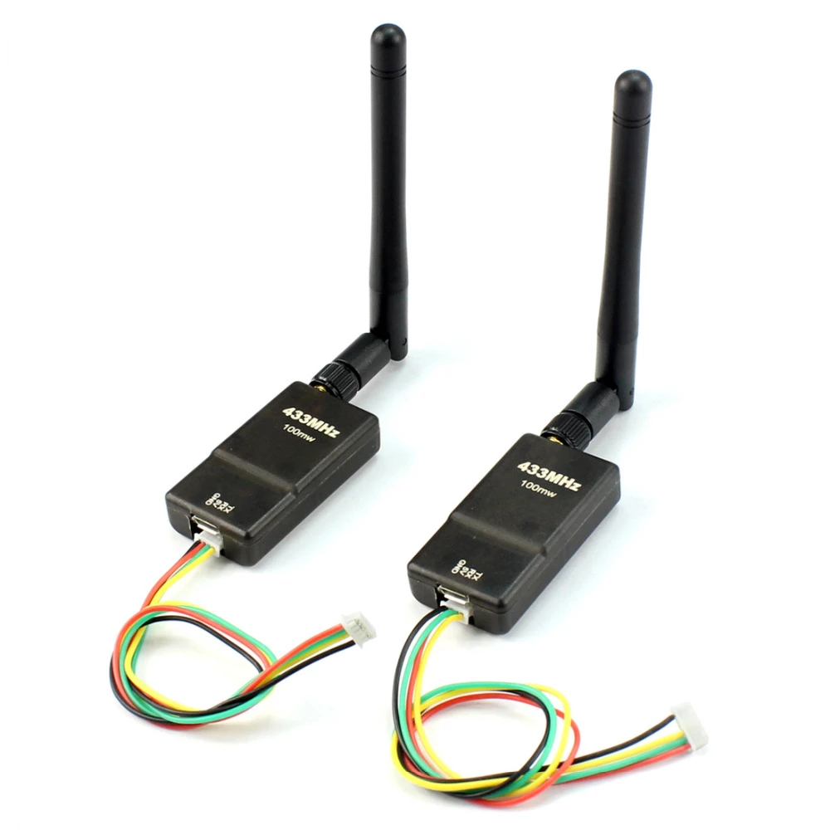
今週の実施事項
緯度・経度をxy座標に変換する
（Simulink実装の問題解決）
無線通信実装（mavlinkと無線モジュール）

Slide 3
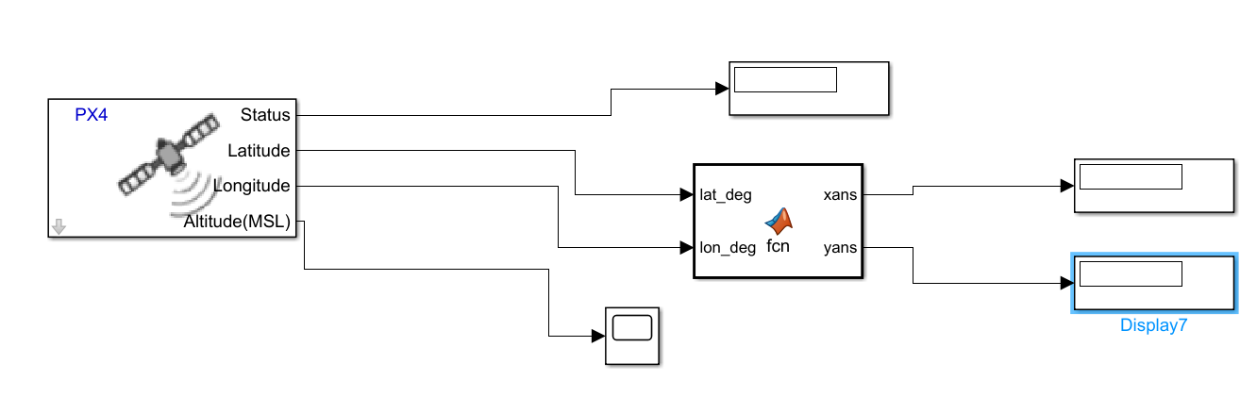
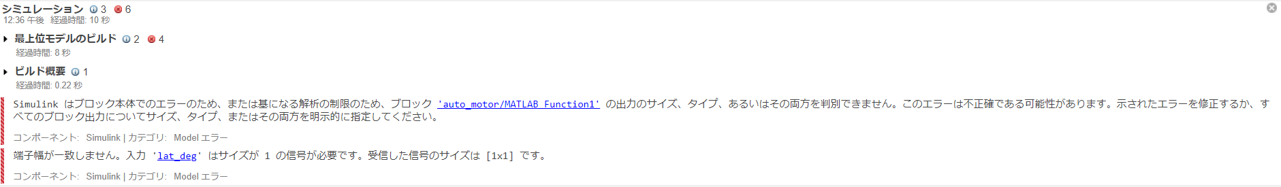
緯度・経度をxy座標に変換する （前回の問題点）

Slide 4
緯度・経度をxy座標に変換する （解決方法）

